Slide 1

Informacja o ilości odpadów komunalnych oraz uzyskanym poziomie recyklingu
za 2022 r.
Polkowice, kwiecień 2023 r.

Slide 2
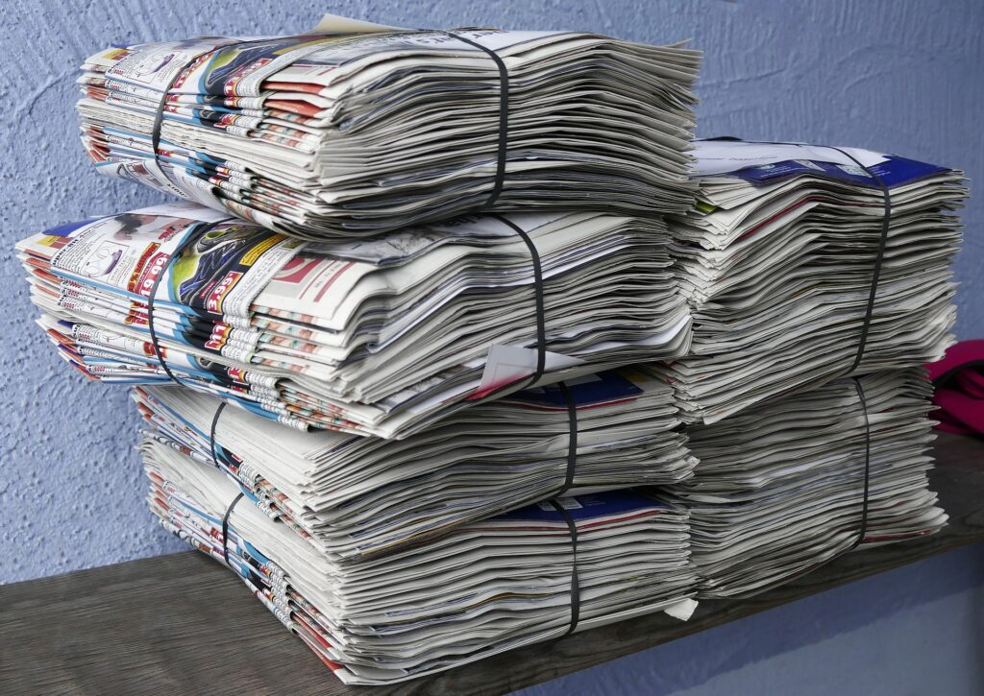
Wytworzone odpady

Slide 3
Masa wytworzonych odpadów komunalnych to suma odpadów odebranych od właścicieli nieruchomości, zebranych w PSZOK-ach oraz zebranych przez podmioty zbierające odpady komunalne. W łącznej masie wytworzonych odpadów komunalnych nie uwzględniono odpadów budowlanych i rozbiórkowych
Zgodnie art. 3 ust. 1 pkt 7 lit. b ustawy z dnia z dnia 14 grudnia 2012 r. o odpadach (Dz.U. z 2022 r., poz. 699), odpady komunalne nie obejmują odpadów budowlanych i rozbiórkowych.

Slide 4
W 2022 r. na terenie Związku Gmin Zagłębia Miedziowego wytworzono 25.809,8513 ton odpadów komunalnych

Slide 5
Odpady komunalne wytworzone w latach 2019-2022
W 2022 r. na terenie ZGZM wytworzono 25 809,8513 ton odpadów komunalnych.

Slide 6
Stosunek odpadów selektywnych i niesegregowanych w ogólnej masie odpadów
W 2022 r. odpady selektywne stanowiły 41% w ogólnej masie odpadów

Slide 7
Średnia masa odpadów wytworzonych przez jednego mieszkańca ZGZM w latach 2019-2022
W 2022 r. mieszkaniec ZGZM wytworzył średnio o 15 kg odpadów komunalnych mniej niż w roku poprzednim.

Slide 8
Średnia masa odpadów komunalnych wytworzonych przez jednego mieszkańca danej gminy w 2022 r.
Średnio każdy mieszkaniec ZGZM wytworzył w 2022 r. 378,8 kg odpadów komunalnych.

Slide 9
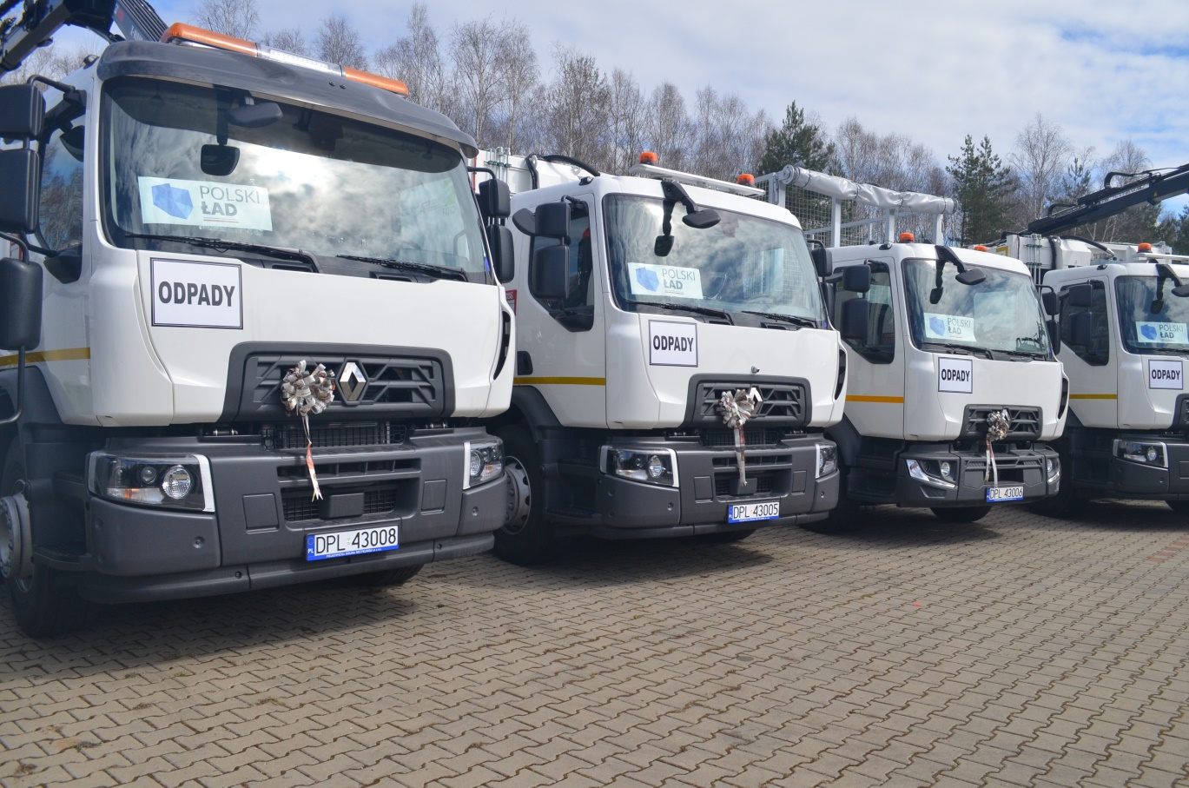
Odpady odebrane od właścicieli nieruchomości

Slide 10
Odebrane odpady komunalne w latach 2019-2022
W 2022 r. odebrano niemal 1000 ton odpadów mniej niż w roku poprzednim

Slide 11
Masa odebranych odpadów komunalnych w poszczególnych gminach [Mg]
Łącznie od właścicieli nieruchomości odebrano 24 086,6577 ton odpadów komunalnych

Slide 12
Udział gmin w masie odpadów odebranych od właścicieli nieruchomości
Łącznie od właścicieli nieruchomości odebrano 24 086,6577 ton odpadów komunalnych

Slide 13
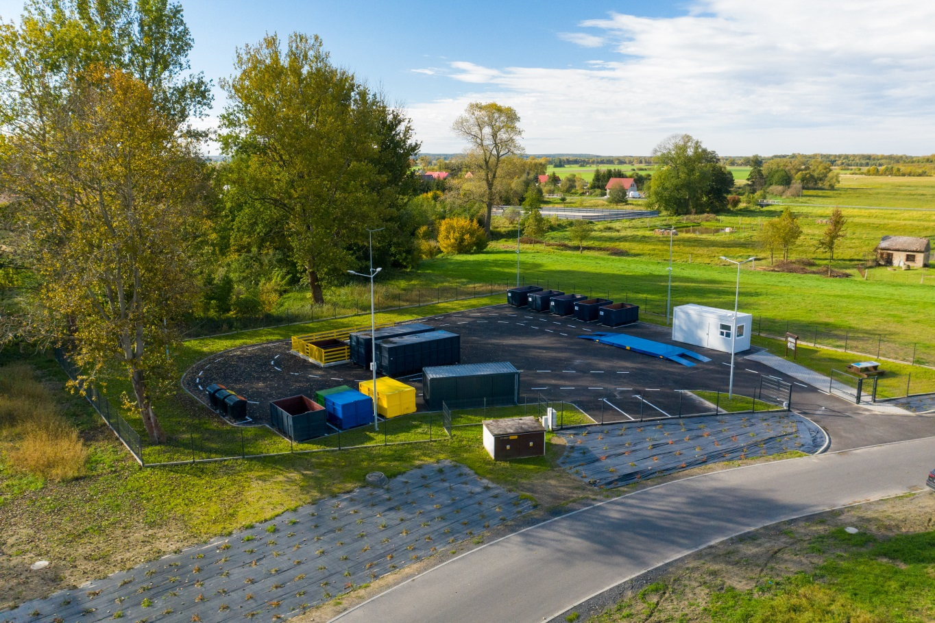
Odpady zebrane w PSZOK-ach

Slide 14
Masa odpadów zebranych w PSZOK w latach 2017-2022
Łącznie w PSZOK w 2022 r. zebrano 3.250,995 ton odpadów.

Slide 15
Masa odpadów komunalnych oraz budowlanych i rozbiórkowych zebranych w PSZOK-ach
Łącznie w PSZOK w 2022 r. zebrano 3250,995 ton odpadów

Slide 16
Średnia masa odpadów przywieziona do PSZOK-ów przez jednego mieszkańca danej gminy [kg]
Średnio każdy mieszkaniec ZGZM przywiózł do PSZOK-ów 47,71 kg odpadów (w 2021 r. było to 42,48 kg)

Slide 17
Masa odpadów zebranych w PSZOK-ach w 2022 r.

Slide 18
Liczba odwiedzin PSZOK w 2022 r.

Slide 19
Liczba odwiedzin PSZOK w Radwanicach w 2022 r. przez mieszkańców poszczególnych gmin
PSZOK w Radwanicach odwiedzono 5 157 razy

Slide 20
Liczba odwiedzin PSZOK w Grębocicach w 2022r. przez mieszkańców poszczególnych gmin
PSZOK w Grębocicach odwiedzono w 2022 r. 3 972 razy

Slide 21
Liczba odwiedzin PSZOK w Polkowicach w 2022r. przez mieszkańców poszczególnych gmin
PSZOK w Polkowicach odwiedzono 13 647 razy

Slide 22
Liczba odwiedzin w PSZOK w latach 2015-2022
W 2022 r. w PSZOK-ach zarejestrowano 22 781 odwiedzin

Slide 23
Masa odpadów odebranych w ramach systemu i zebranych na PSZOK [Mg]

Slide 24

Poziomy recyklingu

Slide 25
Do masy odpadów przekazanych do ponownego użycia i recyklingu odebranych i zebranych na terenie ZGZM wliczono masę odpadów ulegających biodegradacji wytworzoną i zagospodarowaną „u źródła”, tj. bezpośrednio w przydomowych kompostownikach.

Slide 26
Poziom recyklingu osiągnięty przez ZGZM
Wymagany do osiągnięcia poziom recyklingu za rok 2022 to 25%

Slide 27
Poziomy recyklingu osiągnięte przez gminy
ZGZM osiągnął poziom recyklingu w wysokości 30,84 %

Slide 28
Osiągnięte poziomy recyklingu (bez bio zagospodarowanego u źródła)
Wymagany do osiągnięcia w 2022 poziom recyklingu to 25%

Slide 29
Poziomy recyklingu

Slide 30
Porównanie poziomów recyklingu i przygotowania do ponownego użycia, osiągniętych przez sąsiednie gminy/związki
Gmina/Związek międzygminny | Osiągnięty poziom recyklingu
Gmina Lubin | 41,84%
Komunalny Związek Gmin Regionu Leszczyńskiego | 35,60%
Związek Międzygminny "EKO-PRZYSZŁOŚĆ" w Nowej Soli | 34,05%
Miasto Lubin | 33,77%
Gmina Rudna | 31,49%
Związek Gmin Zagłębia Miedziowego | 30,84%
Miasto Chojnów | 30,33%
Legnica | 28,71%
Gmina Chojnów | 21,82%
Góra | 19,80%
Gromadka | 19,80%
Miasto Głogów | 17,60%
Gmina Kotla | 14,27%
Gmina Żukowice | 13,15%
Osiągnięty przez ZGZM poziom recyklingu za rok 2022 to 30,84%

Slide 31
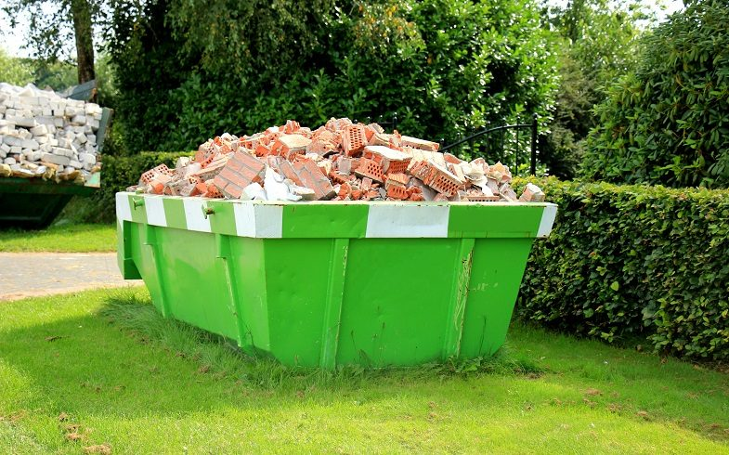
Odpady budowlane

Slide 32
Łączna masa wytworzonych przez mieszkańców odpadów budowlanych i rozbiórkowych [Mg]
Łącznie na terenie ZGZM odebrano i zebrano od mieszkańców 3911,945 ton odpadów budowlanych i rozbiórkowych.

Slide 33
Dziękuję za uwagę

